Slide 1
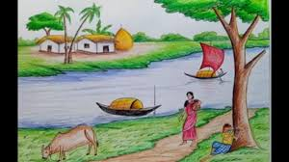
আজকের ক্লাসে
সবাইকে শুভেচ্ছা

Slide 2
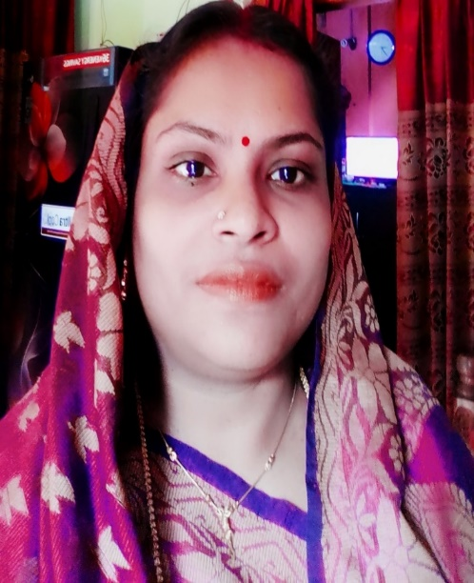
পরিচিতি
বীণা মিত্র সিনিয়র শিক্ষিকা নলিনীদাস মাধ্যমিক বালিকা বিদ্যালয়, ভোলা
শ্রেণী- অষ্টম বিষয়:- বাংলা ১ম পত্র (পদ্যাংশ) সময়:-৫০ মিনিট

Slide 3
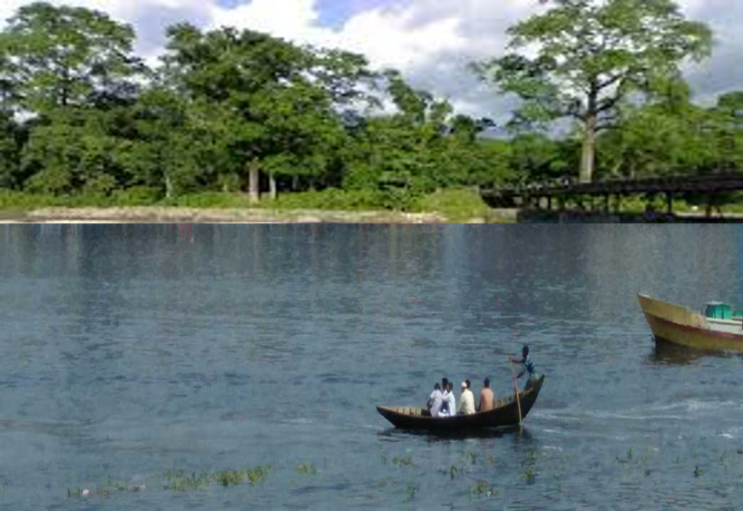
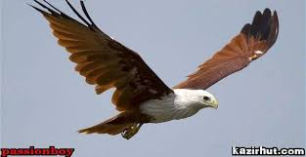
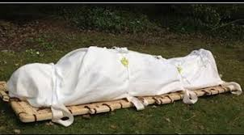
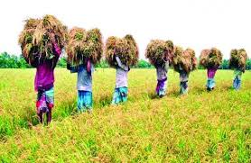
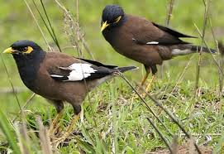
ছবি গুলো দেখ:
প্রিয় জন্মভূমিতে
নদী
শঙ্খচিল
কবির যখন মৃত্যু হবে তখন তিনি
এই বেশে কবি আবার ফিরে আসবেন----
মাঠ ভরা ফসল
শালিক

Slide 4
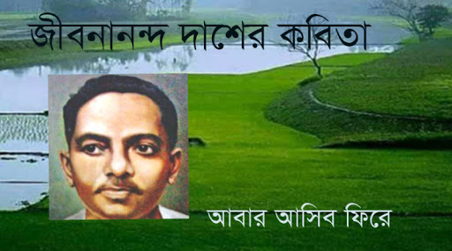
অজকের পাঠ:- আবার আসিব ফিরে জীবনানন্দ দাশ

Slide 5
শিখন ফল:
এই পাঠ শেষে শিক্ষার্থীরা-------
কবি পরিচিতি ব্যাখ্যা করতে পারবে।
নতুন শব্দের অর্থ দিয়ে বাক্য তৈরি করতে পারবে
শুদ্ধ উচ্চারণ করে কবিতা আবৃত্তি করতে পারবে।
কবিতার মূলভাব বর্ণনা করতে পারবে।

Slide 6
পাঠ উপস্থাপনা

Slide 7
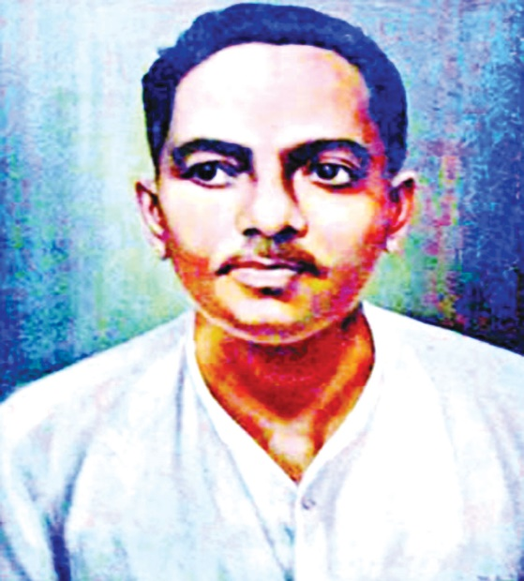
কবি পরিচিতি
১৮৯৯ খ্রিঃ বরিশাল জন্ম গ্রহন করেন।
এক সময় তিনি সাংবাদিক পেশা অবলম্বন করেছিলেন।
১৯২১সালে বিশ্ব বিদ্যালয় থেকে ইংরেজি সাহিত্যে এম এ পাশ করেন।
তাঁর কবিতায় বাংলাদেশের প্রকৃতির রংও রূপের বৈচিত্র প্রকাশ ঘটেছে।
তাঁর কর্ম জীবনে কলকাতা সিটি কলেজ,দিল্লি রাযশ কলেজ, বরিশাল ব্রজমোহন কলেজ,খড়কপুর কলেজ অধ্যাপনা করেন।
জীবনান্দ দাশ
তিনি গল্প ,উপন্যাস ও প্রবন্ধ রচনা করেছেন। ১৯৫৪ সালে কলকাতায় এক ট্রাম দুর্ঘটনায় মৃত্যু বরন করেন।

Slide 8
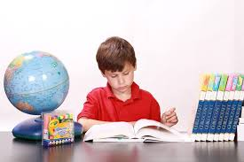
একক কাজ:
কবি জীবনানন্দ দাশ কত সালে জন্ম গ্রহন করেন ?
তাঁর কবিতায় কোন দিকটি প্রকাশ ঘটেছে ?

Slide 9
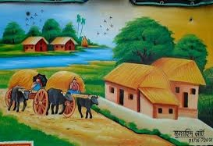
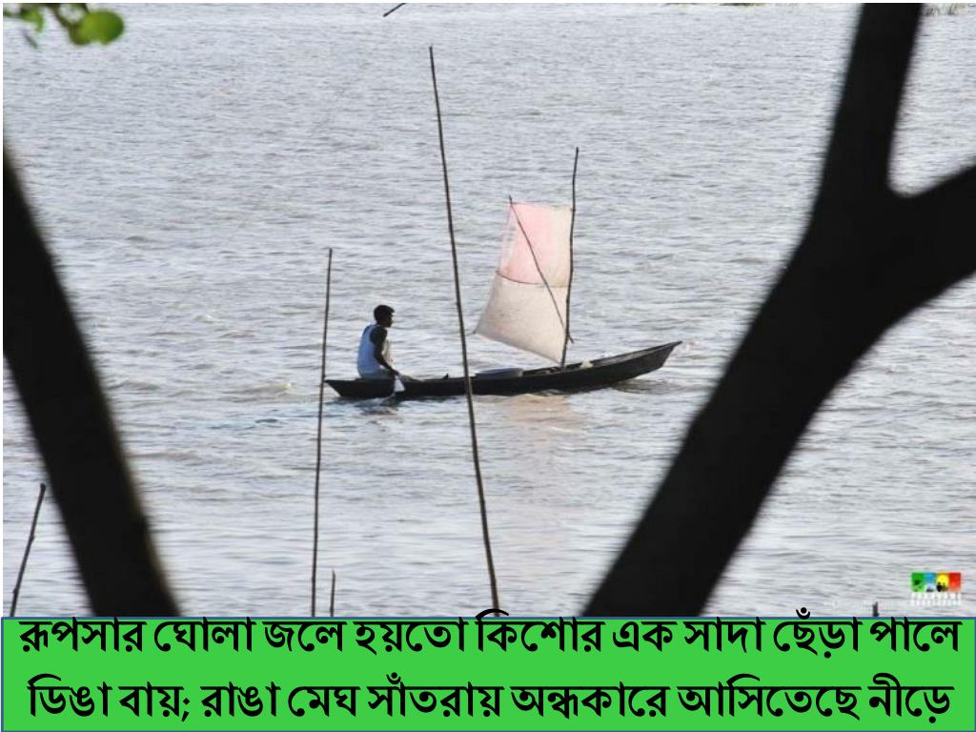
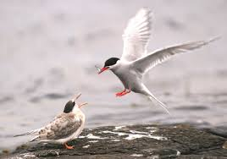
পাঠ আলোচনা
‘আবার আসিব ফিরে’ কবিতাটি কবির ‘রূপসী বাংলা’ কাব্য থেকে নেয়া হয়েছে।কবি এ কবিতায় দেখিয়েছেন যে, তিনি নিজের দেশকে খুবই ভালোবাসেন ।প্রিয় জন্মভূমির অত্যান্ত তুচ্ছ জিনিস গুলো তাঁর দৃষ্টিতে সুন্দর হয়ে ধরা পরেছে।

Slide 10
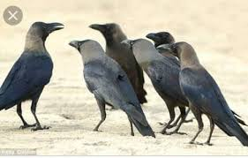
কবি মনে করেন যখন তাঁর মৃত্যু হবে তখন দেশের সঙ্গে তাঁর মমতার বাঁধন শেষ হবে না ।তিনি বাংলার নদী,মাঠ, ফসলের খেতকে ভালোবেসে শঙ্খচিল বা শালিকের বেশে এ দেশে ফিরে আসবেন। আবার ভোরের কাক হয়ে কুয়াশায় মিশে যাবেন।

Slide 11
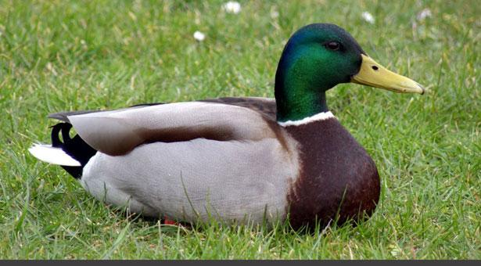
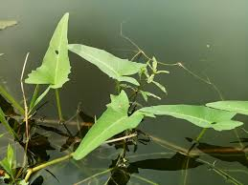
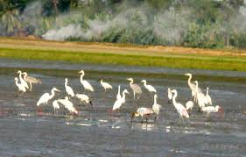
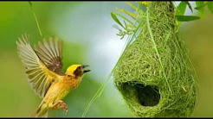
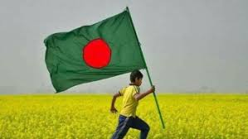
এমনও হতে পারে, তিনি হাঁস হয়ে সারাদিন কলমির গন্ধ ভরা বিলের পানিতে ভেসে বেড়াবেন এমনকি দিনের শেষে যে সাদা বকের দল মেঘের কোল ঘেঁসে নীড়ে ফিরে আসে তাদের মাঝেও কবিকে খুঁজে পাওয়া যাবে। এভাবে তিনি বাংলাদেশের রূপময় প্রকৃতির সঙ্গে মিশে যাবেন।

Slide 12
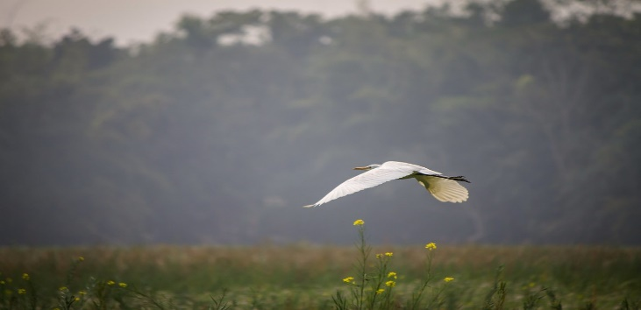
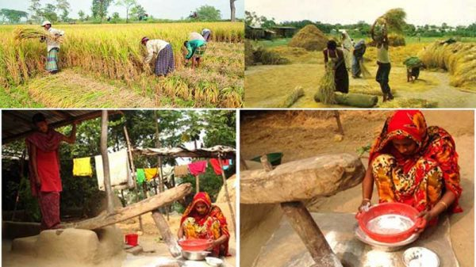
শব্দার্থ:
ঝালকাঠি জেলায় ধানসিঁড়ি নামে একটি নদী ছিল।
ধানসিঁড়ি
শঙ্খচিল
এক ধরনের সাদা চিল
নতুন ধান কাটার পার আমাদের দেশে এ উৎসব হয়
নবান্ন
কবি নিজের জন্মভূমি বাংলাদেশকে নবান্নের দেশ বলেছেন।
কার্তিকের নবান্নের দেশে

Slide 13
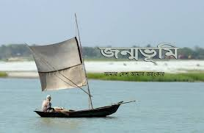
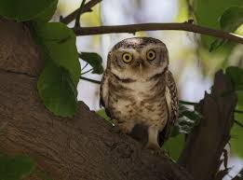
ঘুঙুর
নূপুর, পায়ের অলংকার।
কবি নদীকে জলাঙ্গী নামে অভিহিত করেছেন
জলাঙ্গী
ডাঙা
শুকনো জায়গা,স্থল ভূমি
লক্ষ্মীপেঁচা
সুলক্ষণযুক্ত পেঁচা।

Slide 14
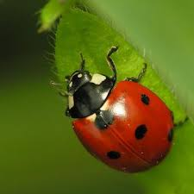
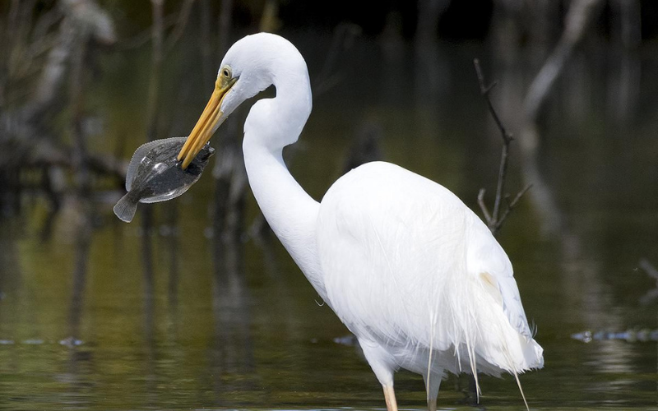
রূপসা
খুলনা শহরের পাশ দিয়ে প্রবাহিত একটি নদীর নাম
ডিঙা
ছোট নৌকা
সুদর্শন
এক ধরনের গুবরে পোকা
নীড়ে
পাখির বাসা
ধবল
সাদা

Slide 15
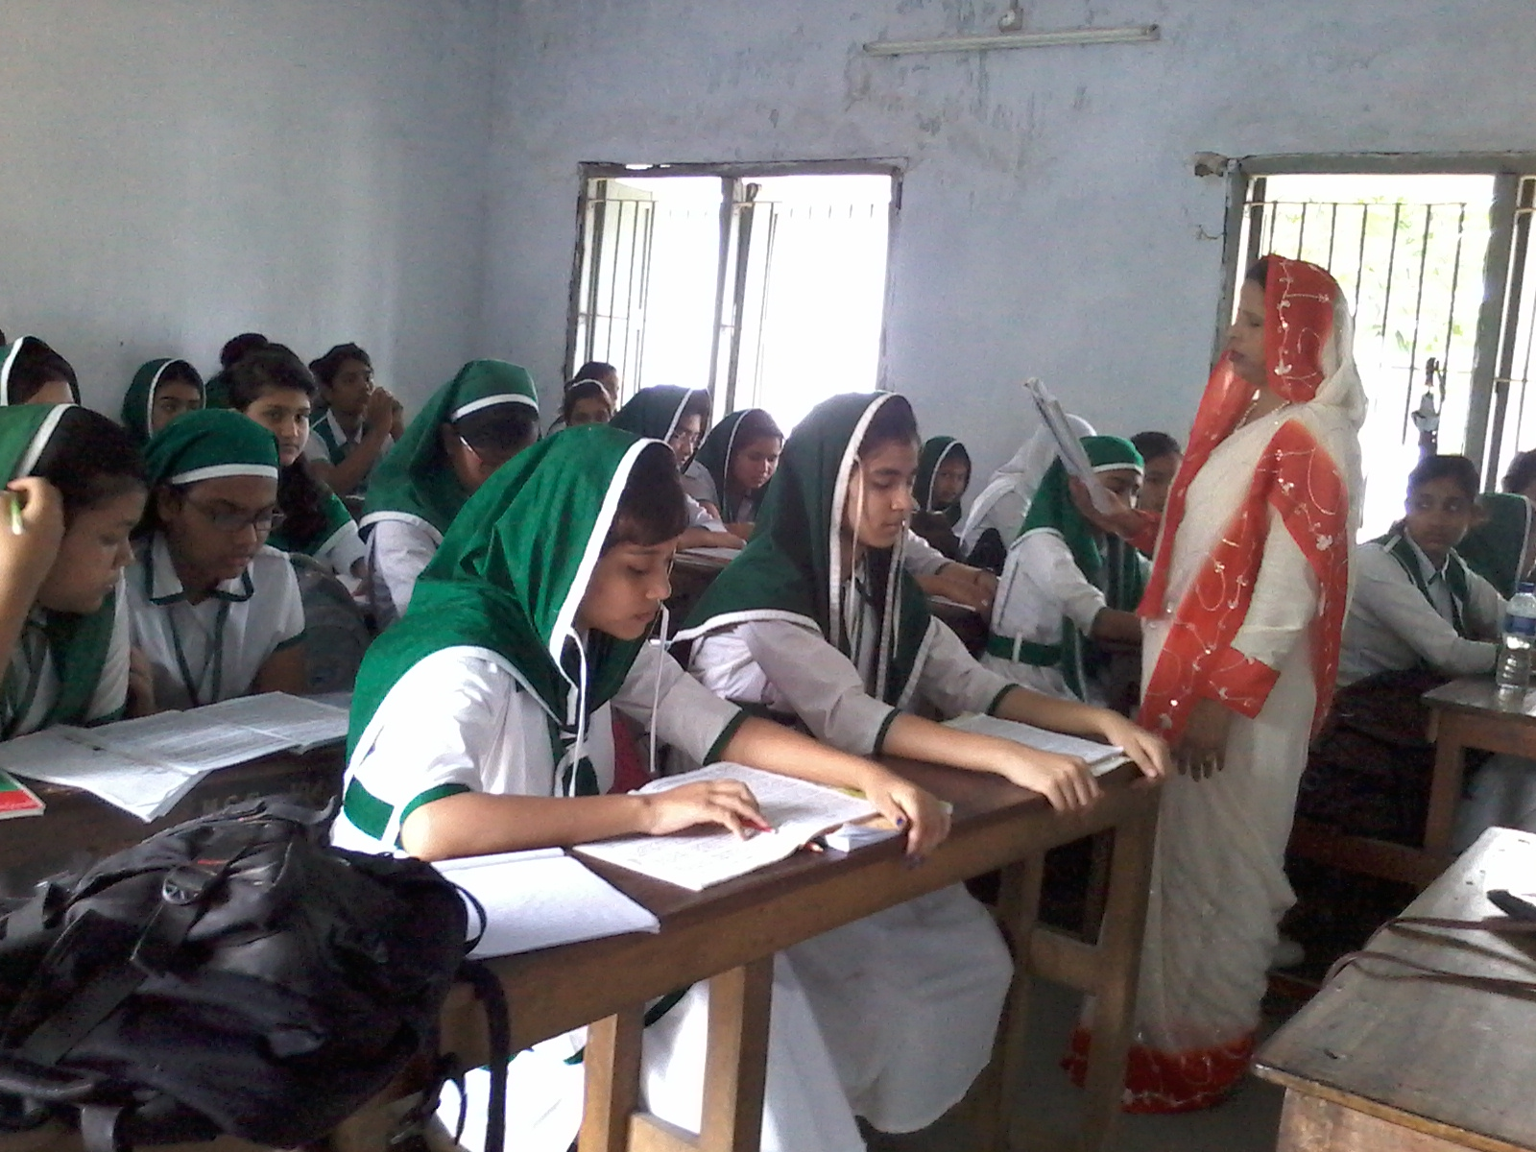
শিক্ষকের আবৃত্তি

Slide 16
বিস্তারিত আলোচনা:
ধাঁনসিড়ি নদী মানুষ শঙ্খচিল শালিক
আবার আসিব ফিরে ধান সিঁড়িটির নদীর তীরে–এই বাংলায় হয়তো মানুষ নয়- হয়তো বা শঙ্খচিল শালিকের বেশে;

Slide 17
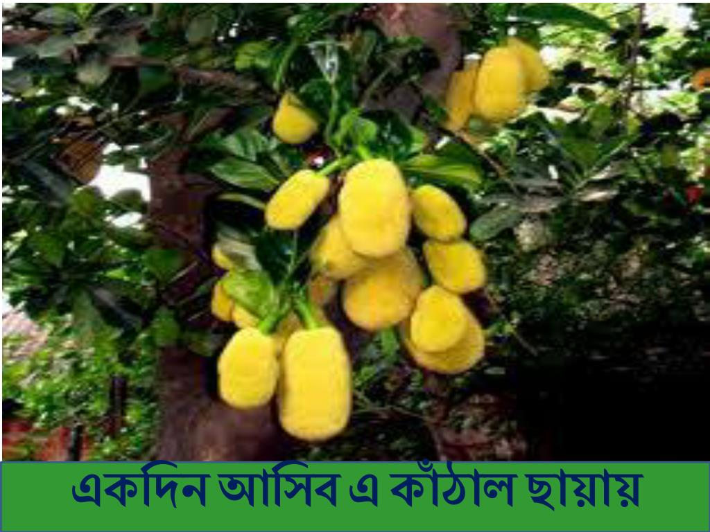
কাক নবান্ন কুয়াশা কাঁঠাল
হয়তো ভোরের কাক হয়ে এই নবান্নের দেশে কুয়াশায় বুকে ভেসে একদিন আসিবে এ কাঁঠাল –ছায়ায়;

Slide 18
হাঁস ঘুঙুর কলমি
হয়তোবা হাঁস হব – কিশোরীর ঘুঙুর রহিবে লাল পায়ে, সারাদিন কেটে যাবে কলমির গন্ধভরা জলে ভেসে ভেসে;

Slide 19
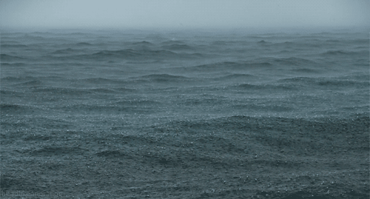
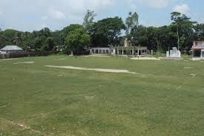
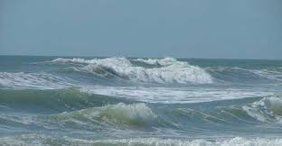
বাংলার নদী মাঠ খেত জলাঙ্গীর ঢেউ ডাঙা
আবার আসিব আমি বাংলার নদী মাঠ খেত ভালোবেসে জলাঙ্গীর ঢেউয়ের ভেজা বাংলার এ সবুজ করুন ডাঙায়;

Slide 20
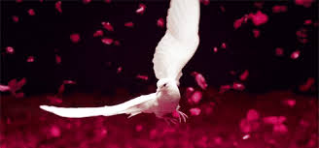
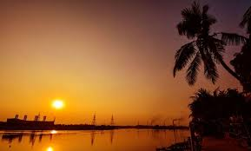
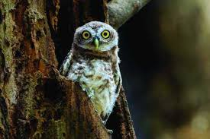
সুদর্শন সন্ধ্যা লক্ষ্মীপেঁচা
হয়তো দেখিবে চেয়ে সুর্দশন উড়িতেছে সন্ধ্যার বাতাসে; হয়তো শুনিবে এক লক্ষ্মীপেচাঁ ডাকিতেছে শিমুলের ডালে;

Slide 21
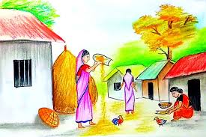
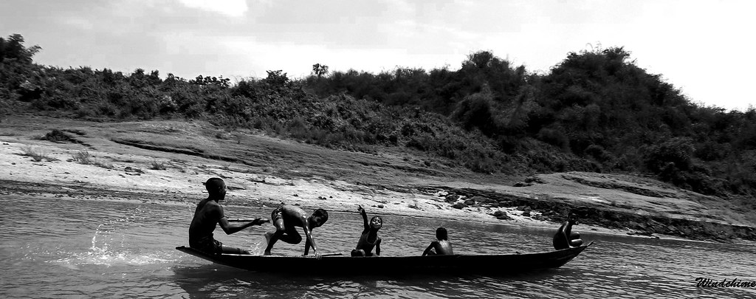
খইয়ের ধান রূপসার ঘোলা জল
হয়তো খইয়ের ধান ছড়াতেছে শিশু এক উঠানের ঘাসে; রূপসার ঘোলা জলে হয়তো কিশোর এক সাদা ছেঁড়া পালে

Slide 22
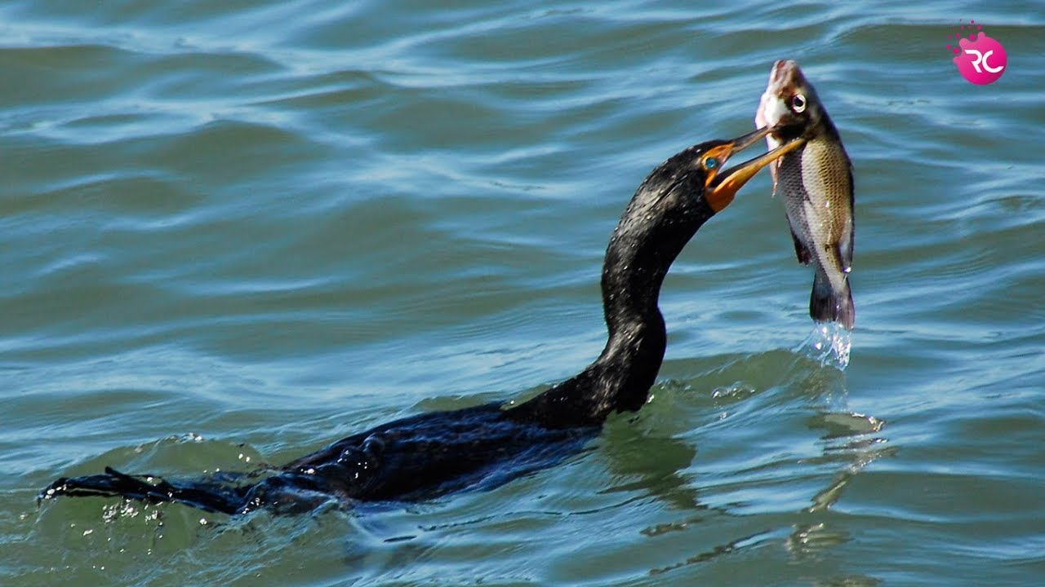
ডিঙাবায়; - রাঙা মেঘে সাঁতরায়ে অন্ধকারে আসিতেছে নীড়ে দেখিবে ধবল বক; আমারেই পাবে তুমি ইহাদের ভিড়ে---

Slide 23
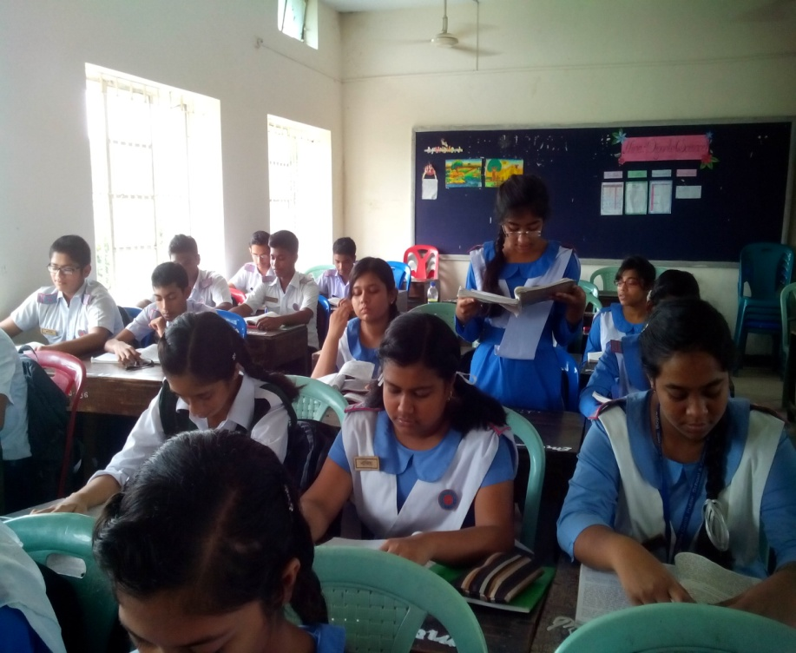
শিক্ষার্থীর আবৃত্তি

Slide 24
দলীয় কাজ
‘ক’দল
‘খ’দল
আবার আসিবো ফিরে কবিতায় প্রকৃতিক সৌন্দর্যের ব্যাখ্যা কর ?
মানুষ না হয়ে শঙ্খচিল,শালিকের বেশে কবি ফিরতে চান কেন ব্যাখ্যা কর ?

Slide 25
মূল্যায়ণ:
১. জীবনানন্দ দাশ কোথায় জন্ম গ্রহন করেন ?
(ক) খুলনা (খ) বরিশাল (গ) নোয়াখালী (গ) ময়মনসিংহ
২. আবার আসিবো ফিরে কবিতায় কোন দুটি গাছের কথা উল্লেখ আছে ?
(ক) কাঁঠাল, শিমুল (খ) কাঁঠাল,জারুল (গ) কাঁঠাল,জলপাই (ঘ) কাঁঠাল, জাম
৩. সারাদিন কেটে যাবে কলমি গন্ধভরা জলে ভেসে ভেসে’ – এখানে সারাদিন কেটে যাবে কার ?
(ক) হাঁসের (খ) কিশোলীর (গ) কাকের (ঘ) কবির
‘

Slide 26
৪. কবি জীবনানন্দ দাশ তাঁর কবিতায় তুচ্ছ অনুষঙ্গ ব্যবহার করেছেন-
i. বাংলার অবহমান বোঝাতে
ii. বাংলার অবহেলিত প্রকৃতি তুলে ধরতে
iii. বাংলার দৈনন্দিন জীবনাচার তুলে ধরতে
কোনটি সঠিক
(ক) i.
(খ) i ও ii
(গ) i. iii.
(ঘ) i. ii. ও iii.

Slide 27
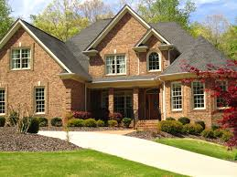
বাড়ির কাজ:-
সৃজনশীল প্রশ্ন:
মামুন উচ্চতর শিক্ষার জন্য কানাডা গমন করে। কিন্তু কানাডার প্রকৃতিক পরিবেশ মামুনের কাছে ভালো লাগে না। বাংলাদেশের প্রকৃতিক সৌন্দর্য মামুনকে হাত ছানি দিয়ে ডাকে। মামুন বাংলাদেশে ফিরে আসতে চায়। বাংলাদেশের প্রকৃতিক সৌন্দর্য মামুনের আদৌ ভূলে যাওয়া সম্ভ নয়।
(ক) কবি কোথায় ফিরে আসবেন ।
(খ) বাংলার প্রকৃতি হাজার হাজার মানুষের মন ভরিয়ে দেয় কেন।
(গ) উদ্দীপকে মামুনের সঙ্গে জীবনান্দ দাশের সাদৃশ্য আছে কী ? ব্যাখ্যা কর।
(ঘ) সত্যিকারের দেশ প্রেমিক নিজদেশকে ভুলতে পারছে না । উদ্দীপক ও ‘আবার আসিবো ফিরে’ কবিতায় আলোকে বিশ্লেষণ কর।

Slide 28
ধন্যবাদ

